Slide 1



小班数学活动
娃娃超市

Slide 2
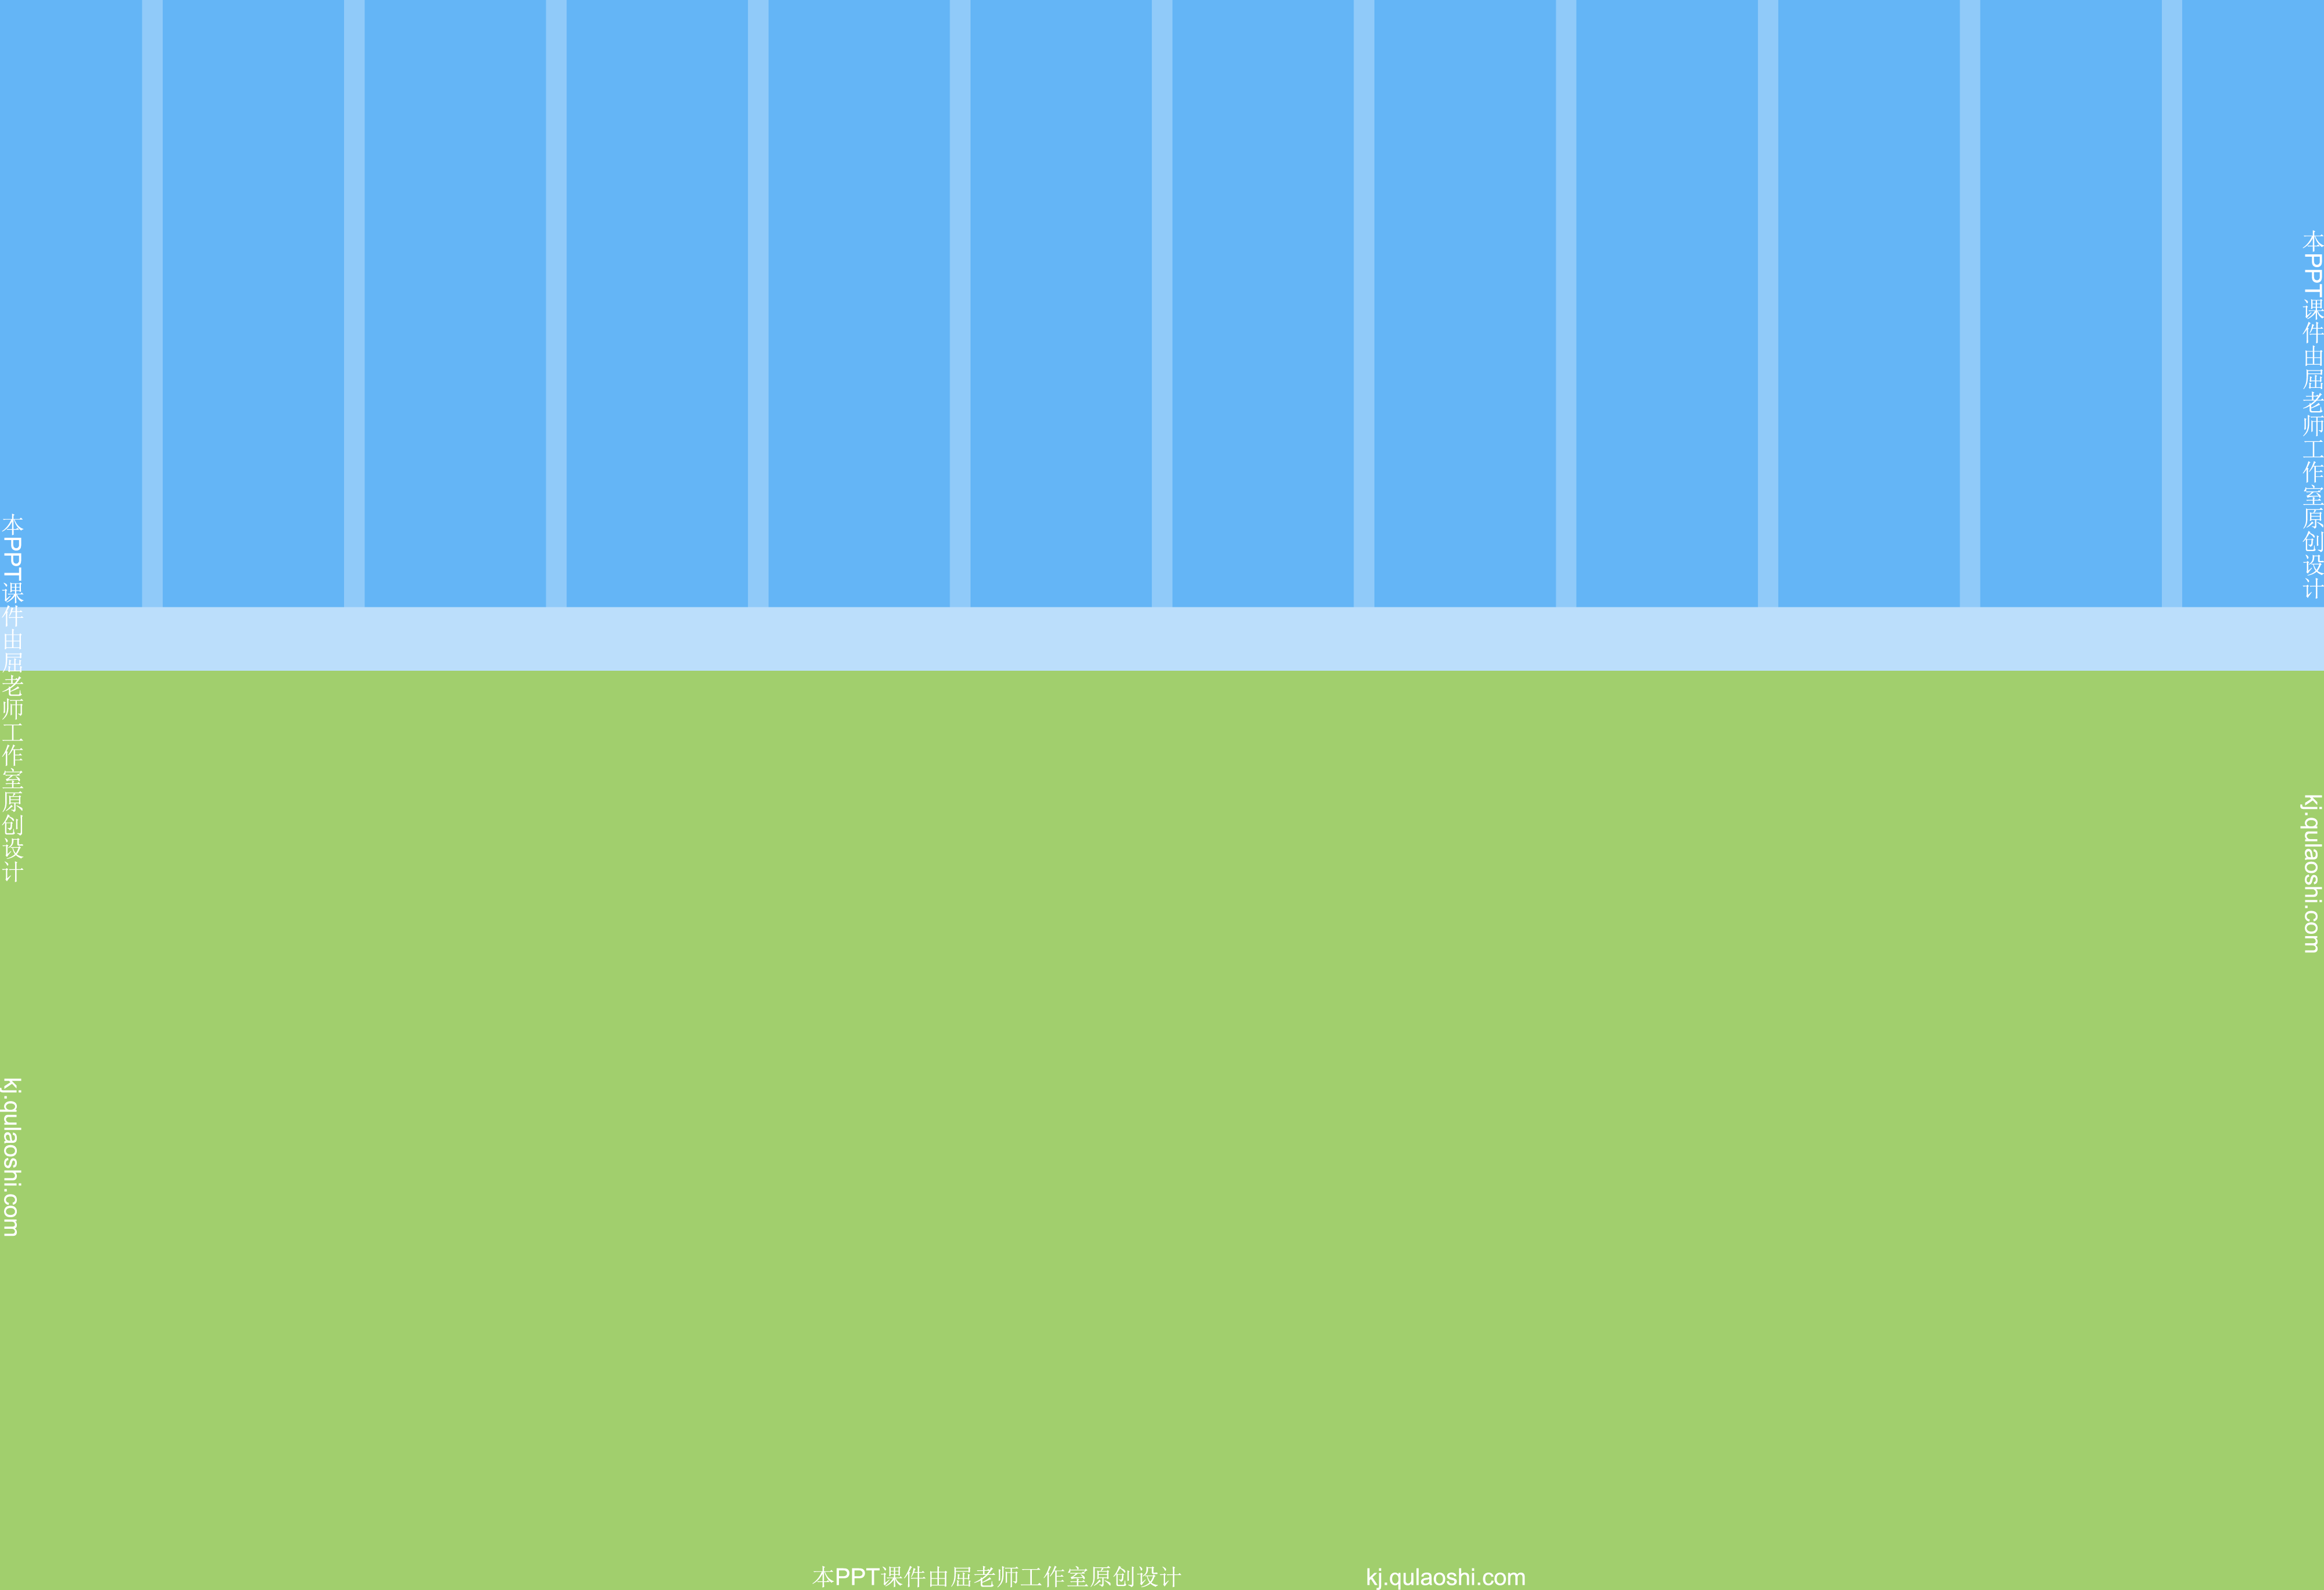
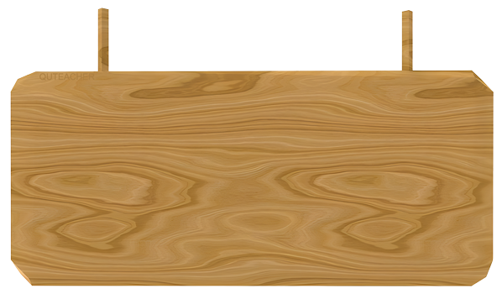
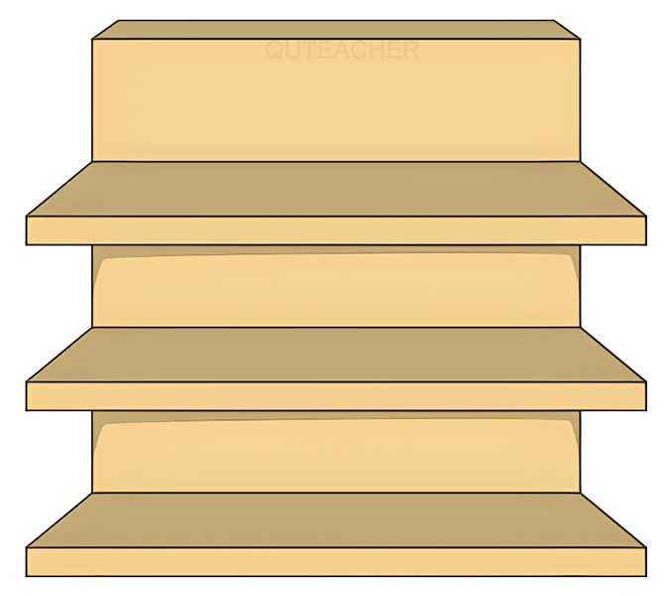









娃娃超市

Slide 3
大
小

Slide 4
大
小

Slide 5
大
小

Slide 6


大
小
提示：点击物品自动移动。

Slide 7
长
短
提示：点击物品自动移动。

Slide 8

娃娃超市

